Slide 1
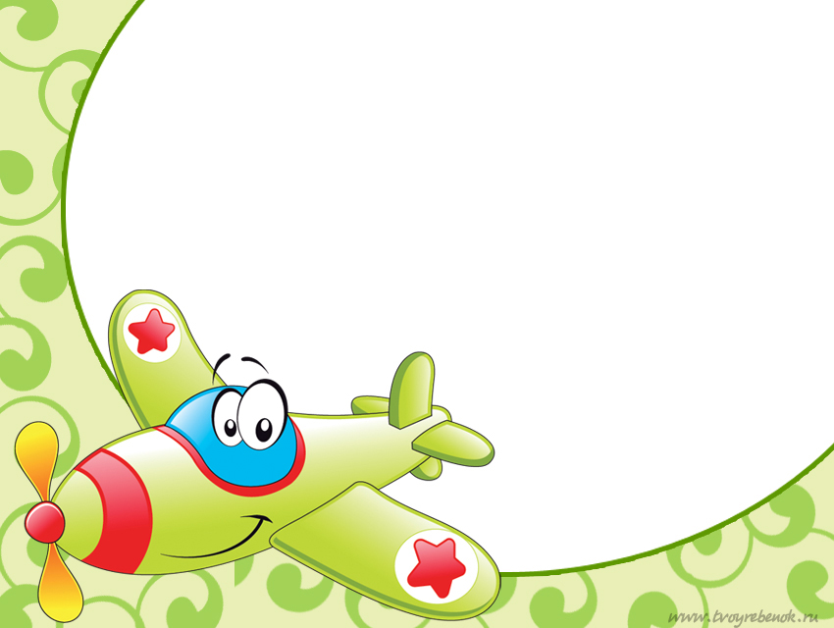
Проект
«Цветовая мозаика»
Авторы проекта:
Самодурова Г. В.
Бочерова С.В.
МБДОУ «91»
г. Воронеж

Slide 2
Участники проекта:
Дети, воспитатели группы, родители.
Вид проекта:
долгосрочный, групповой.
Срок реализации проекта:
3 месяца (июнь-август).

Slide 3
Цель проекта:
Закрепить знания детей в названии 4 цветов у детей (красный, синий, зеленый, желтый) в окружающей среде.

Slide 4
Задачи проекта:
Упражнять в нахождении предметов
заданного цвета вокруг себя.
Упражнять в умении рассказывать о цвете.
Учить группировать предметы
по заданным признакам.
Развивать умения видеть характерные
признаки предметов, воображение.
Развивать цветовое восприятие,
внимание, наблюдательность,
расширять знания о материалах,
из которых состоят предметы.

Slide 5
Актуальность проекта:
Главным признаком предмета
для ребёнка – дошкольника является цвет.
Цвет воздействует на эмоциональную сферу ребенка,
участвует в процессе художественной деятельности,
формирует художественный вкус.
Знакомство с цветом помогает ему полнее
и тоньше воспринимать предметы
и явления окружающего мира,
развивает наблюдение,
мышление, обогащает речь.

Slide 6
Актуальность темы:
В процессе разнообразных дидактических игр
дети учатся выделять цвет предметов,
сравнивать предметы по цвету,
группировать их по сходству в цвете.
Все эти действия развивают и закрепляют знания
и представления детей о цвете,
способствуют формированию чувства цвета.

Slide 7
Проблема проекта:
повысить уровень сенсорного развития
детей раннего возраста.
Предполагаемый результат проекта:
дети правильно различают и называют цвета.

Slide 8
Структура проекта:
Подготовительный этап:
Определение темы проекта.
Изучение цветов в течении учебного года.
Формулировка цели и определение задач.
Подбор материалов по теме проекта.
Составление плана основного этапа проекта.
Консультация для родителей
«Цветные фантазии »

Slide 9
Основной этап:
На данном этапе проводилась
вся практическая работа,
с целью получения качественного результата
данного проекта. А именно: Беседы с детьми, отгадывание загадок; Рассматривание иллюстраций, открыток,
книг на данную тему; Чтение художественной литературы,
речевые игры; Проведение дидактических,
сюжетно – ролевых игр,
подвижных, беговых и пальчиковых игр;

Slide 10
Театрализованная деятельность,
в т.ч. совместно с детьми; Консультации для родителей. Творческо-продуктивная деятельность:
лепка, рисование,
самостоятельная деятельность детей; Просмотр развивающих мультфильмов. Утренняя зарядка с предметами разного
цвета (шариками, кеглями, обручами).
Труд, игры с водой,
экспериментирование,
конструирование с кубиками разного цвета.

Slide 11
Заключительный этап:
Дети свободно различают цвета.
Развитие эмоциональности,
фантазии, творчества.

Slide 12
СОДЕРЖАНИЕ ПРОЕКТА
ПО ОБРАЗОВАТЕЛЬНЫМ ОБЛАСТЯМ:
Познавательное развитие:
Чтение: русская народная сказка «Колобок»,
«Божья коровка лети на небко… «,
сказка Н. Павловой «Земляничка»,
А. Барто «Кораблик», Е. Благинина «Одуванчик»,
А. Барто «Смотрит солнышко в окошко»,
русская народная сказка «Репка»,
русская народная потешка «Огуречик, огуречик»,
р. н. закличка «Солнышко – ведрышко»,
Г. Балла «Желтячок», А. Бродский «Солнечные зайчики».
Беседы с детьми.
Рассматривание иллюстраций,
открыток, книг на данную тему.
Просмотр развивающих мультфильмов
«Грузовичок Лёва». Учим цвета с Лёвой.

Slide 13
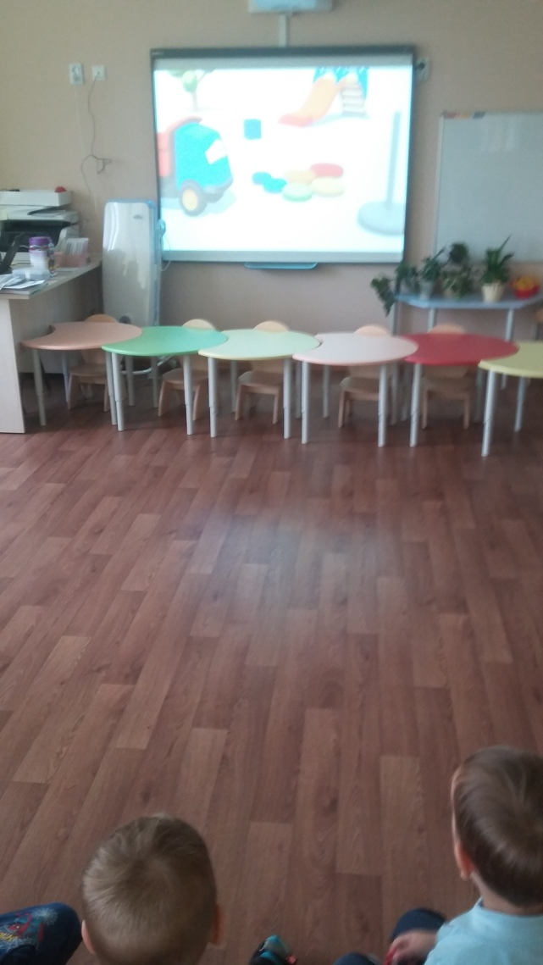
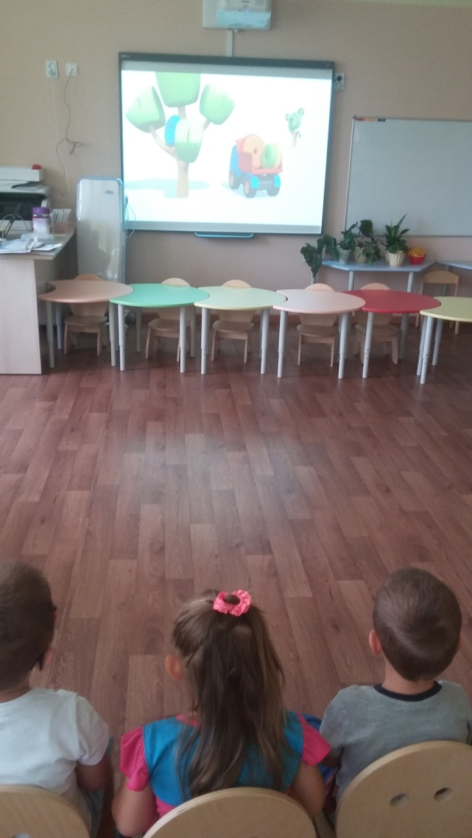
Просмотр развивающих мультфильмов
«Грузовичок Лёва». Учим цвета с Лёвой.

Slide 14
Художественно - эстетическое развитие:
Рисование:
«Цыплёнок», «Божья коровка», цветы, «Солнышко»,
«Овощи и фрукты (красные, зелёные, жёлтые),
«Разноцветные мячики», «Флажок», «Воздушные шарики».
Лепка:
«Гусеница»,
«Овощи и фрукты (красные, зелёные, жёлтые),
«Неваляшка», «Бублики-баранки», «Колобок».
Театрализованные представления.
Настольные театры.

Slide 15
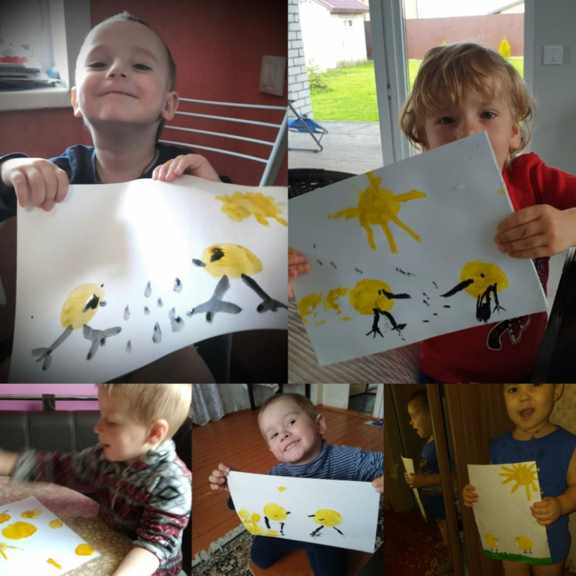
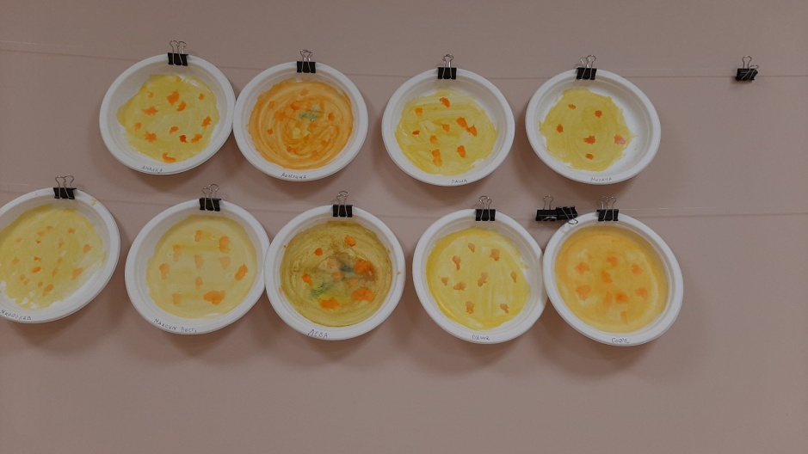
Рисование: «Цыплёнок» «Блины»

Slide 16
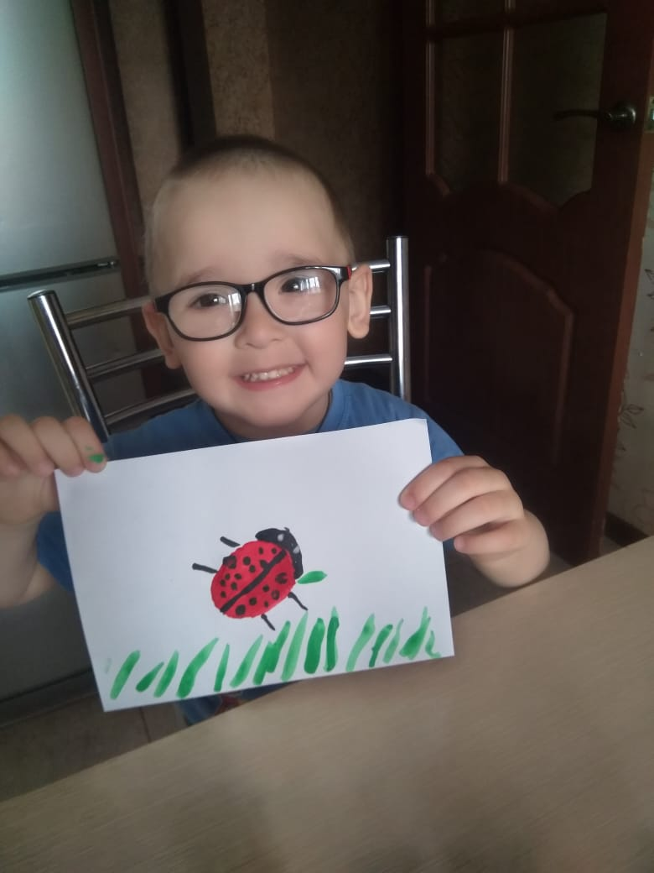
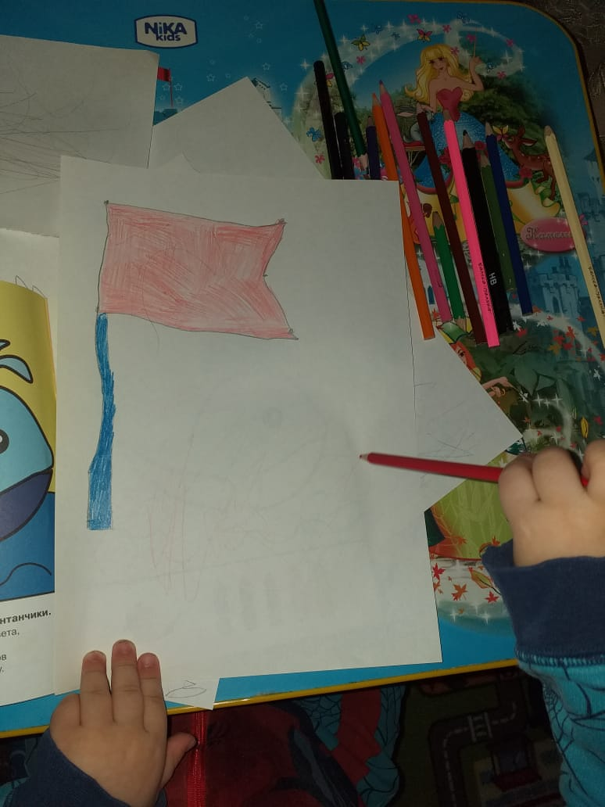
Рисование: «Божья коровка» «Флажок»

Slide 17
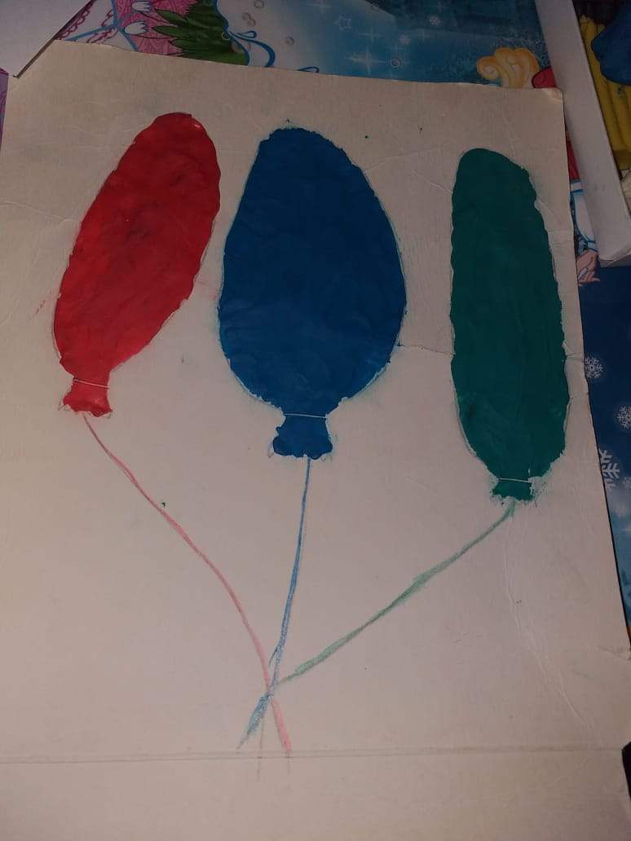
Рисование: «Воздушные шарики».

Slide 18
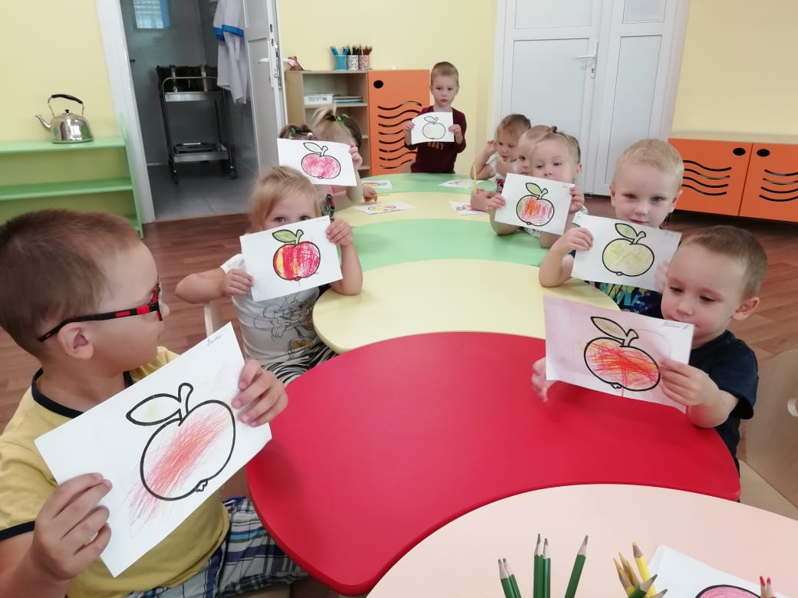
Рисование: «Яблоки разного цвета ».

Slide 19
Речевое развитие:
Разгадывание загадок,
развить чувство рифмы в стихах о цвете.
Речевые игры:
«Найди и назови»,
«Волшебный мешочек»
(с предметами основных цветов).
Чтение и заучивание считалок, скороговорок,
пословиц и поговорок на данную тему.
Чтение художественной литературы.

Slide 20
Социально – коммуникативное развитие:
Игры с водой:
«Вылови шарик, какой назову».
Труд: Мытье игрушек разного цвета.
Конструирование с кубиками разного цвета.
Экспериментирование со смешиванием красок.
Дидактические, сюжетно – ролевые игры.
Игры на закрепление цветов:
«Найди красные цветочки»,
«Выложи синюю дорожку»,
«Солнышко», «Найди свое место»,
«Найди фигуры зеленого цвета»,
«Цветные ленточки»,
«Весёлые бусы»,«Цветные чашечки и блюдца»,
«Подбери по цвету ложки».

Slide 21
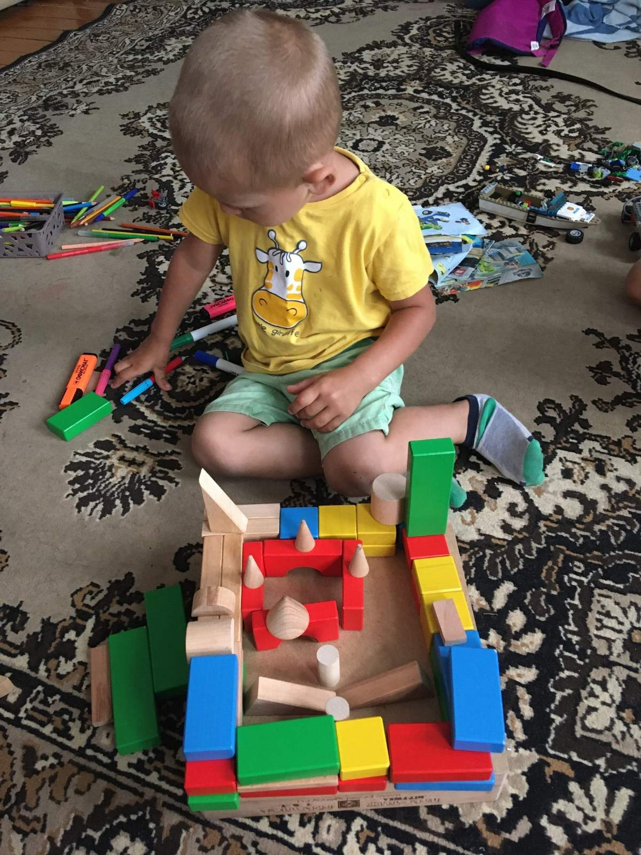
Конструирование
с кубиками разного
цвета.

Slide 22
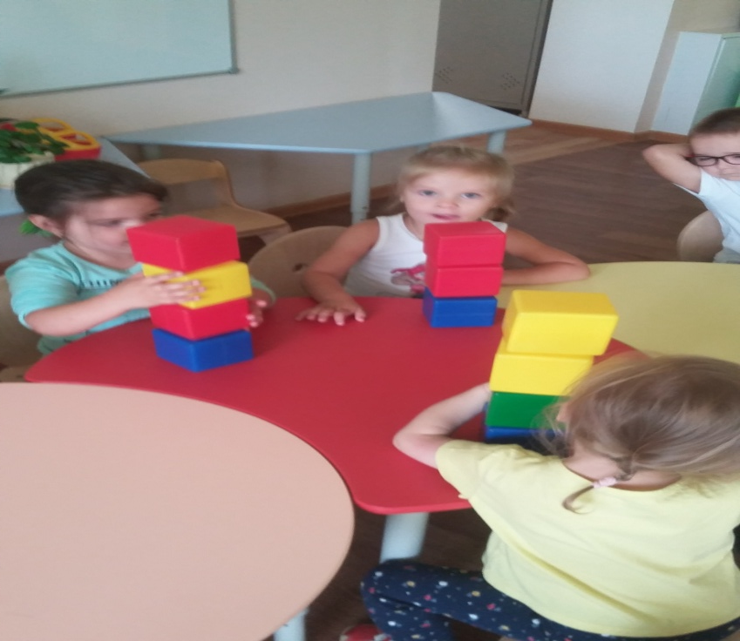
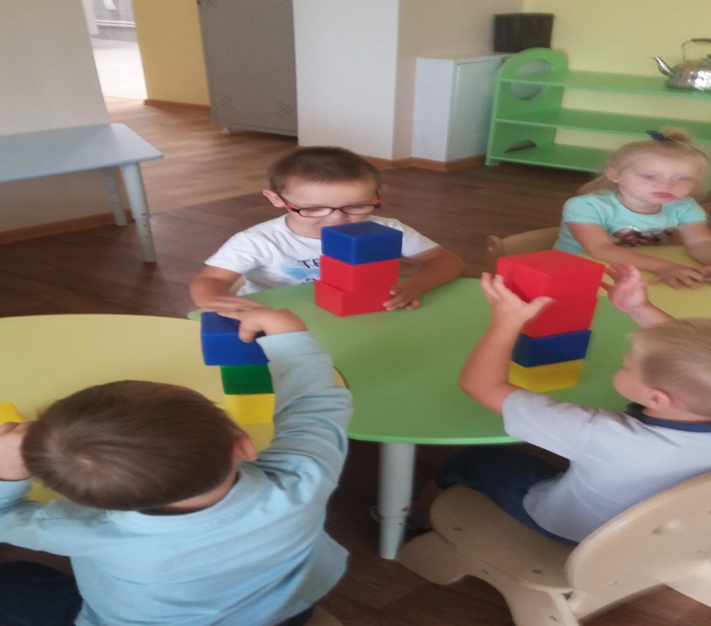
Конструирование
с кубиками разного
цвета.

Slide 23
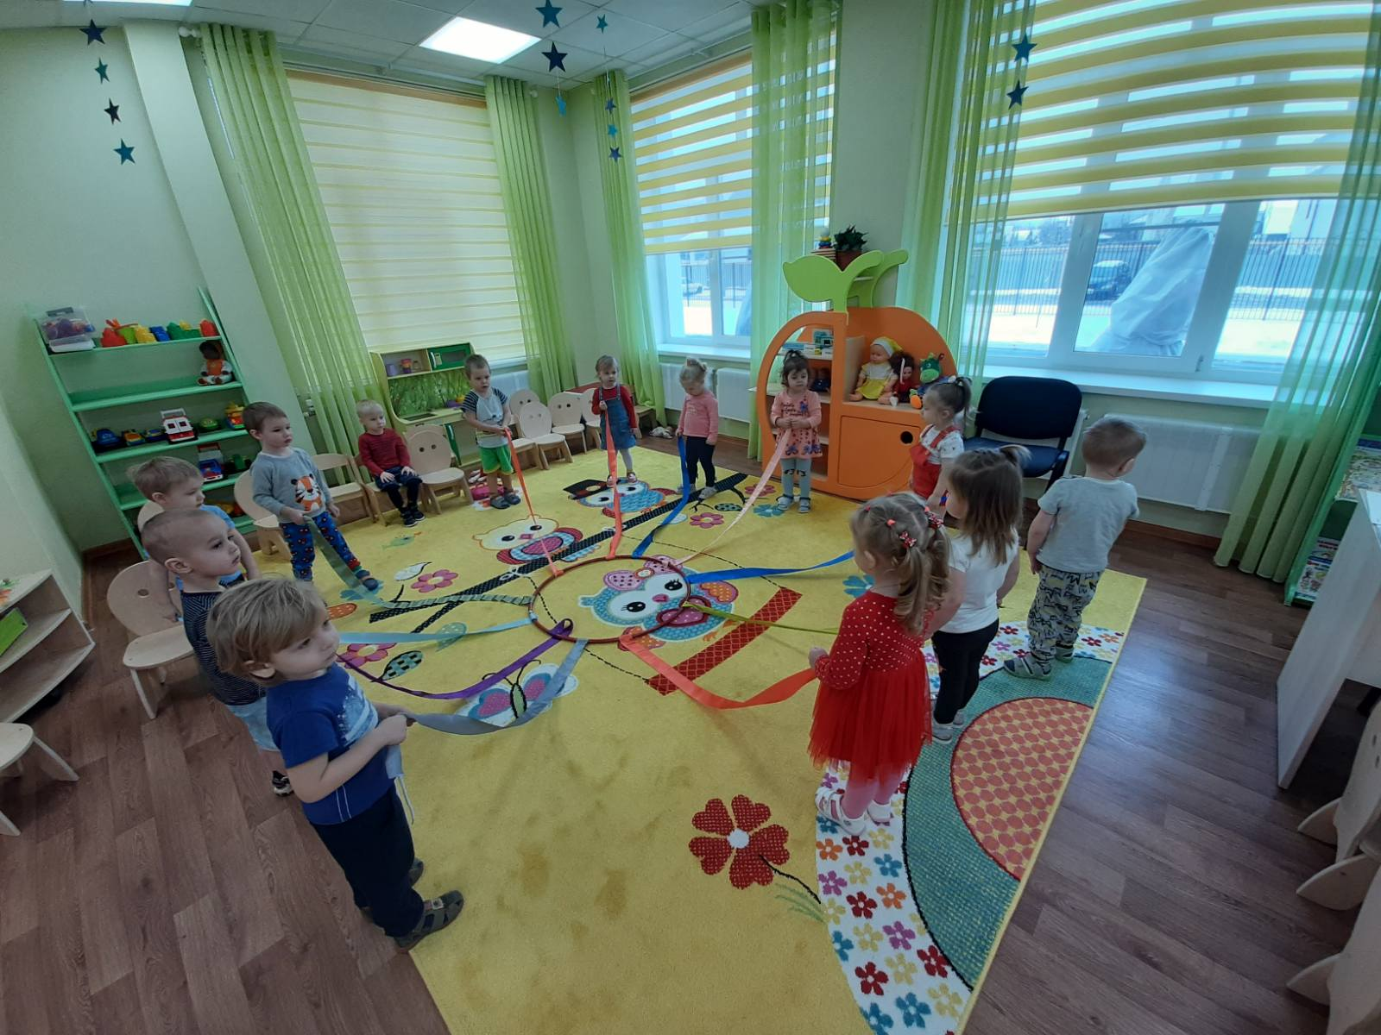
Игры на закрепление цветов: «Цветные ленточки»

Slide 24
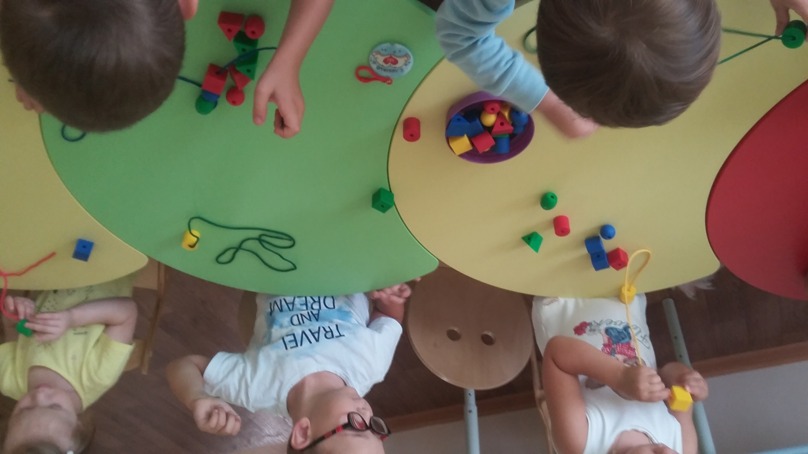
«Весёлые бусы»

Slide 25
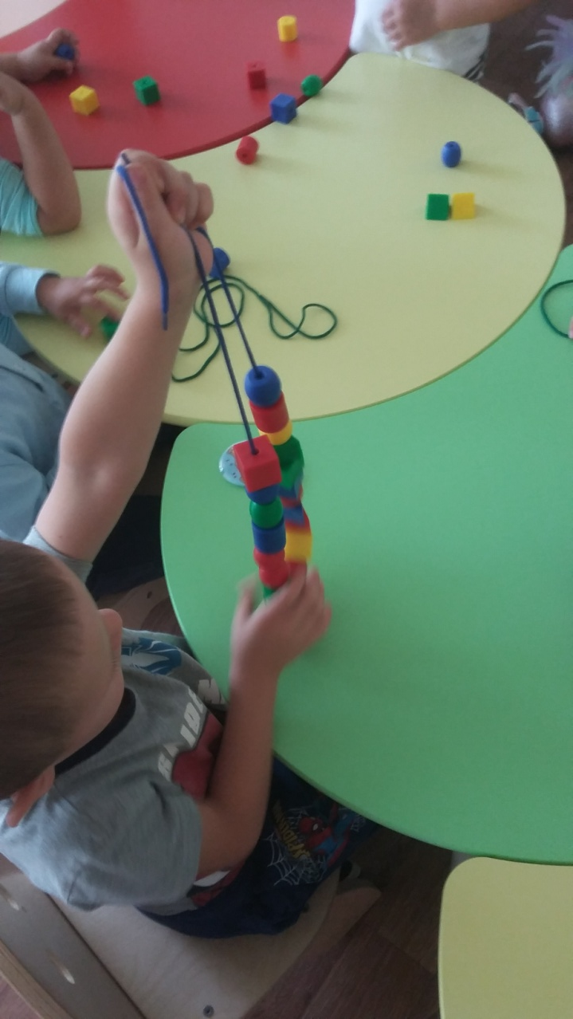
«Весёлые бусы»

Slide 26
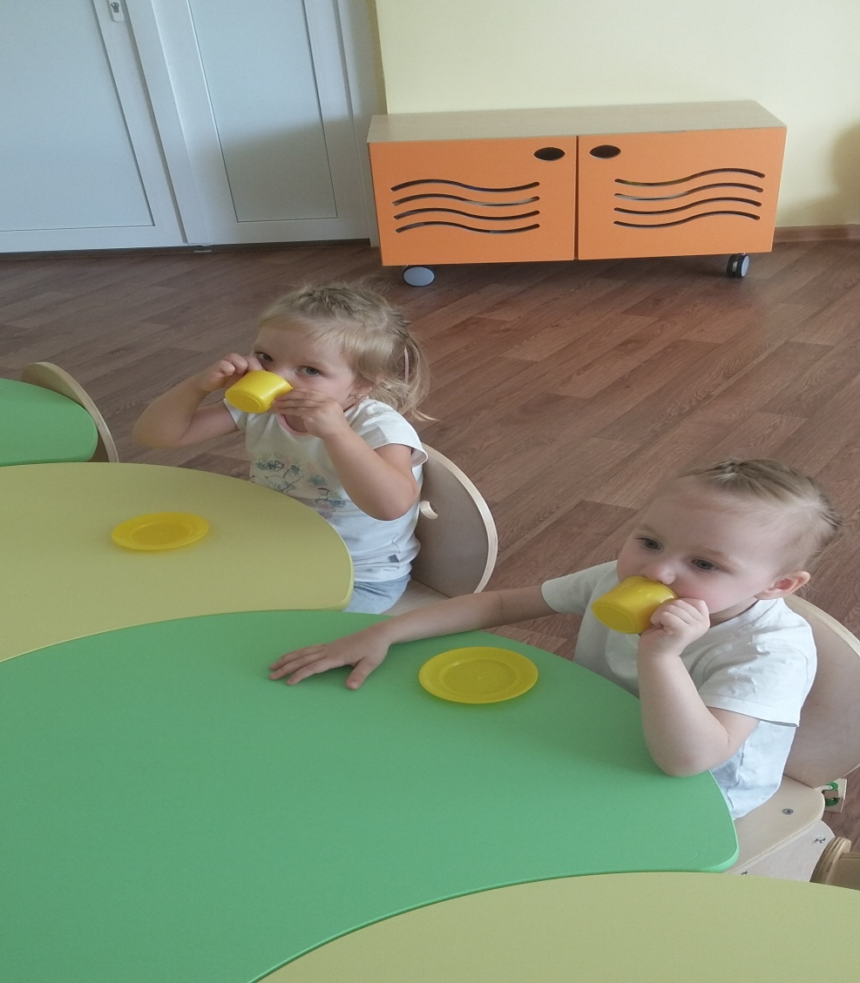
«Чашечки
и блюдца
жёлтого
цвета»

Slide 27
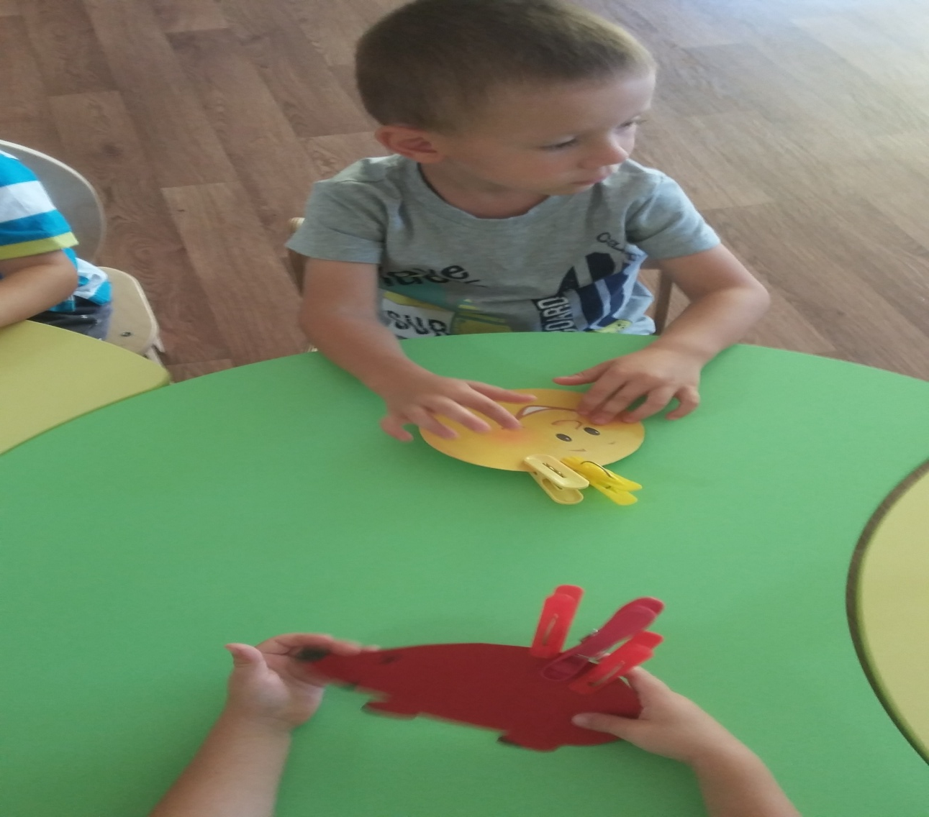
Дидактическая игра
«Ёжики»

Slide 28
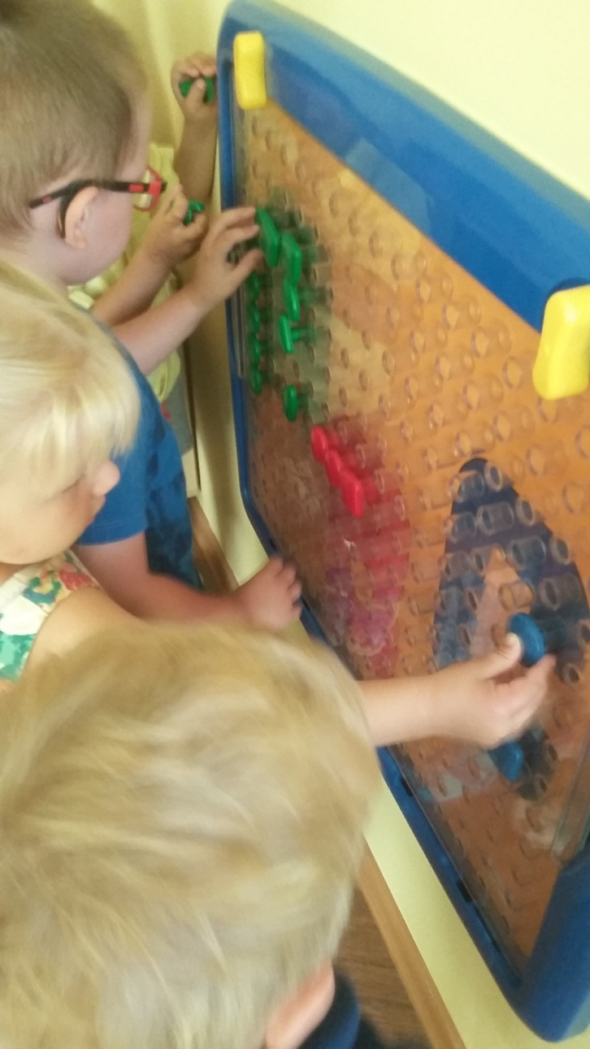
Дидактическая игра
«Мозаика»

Slide 29
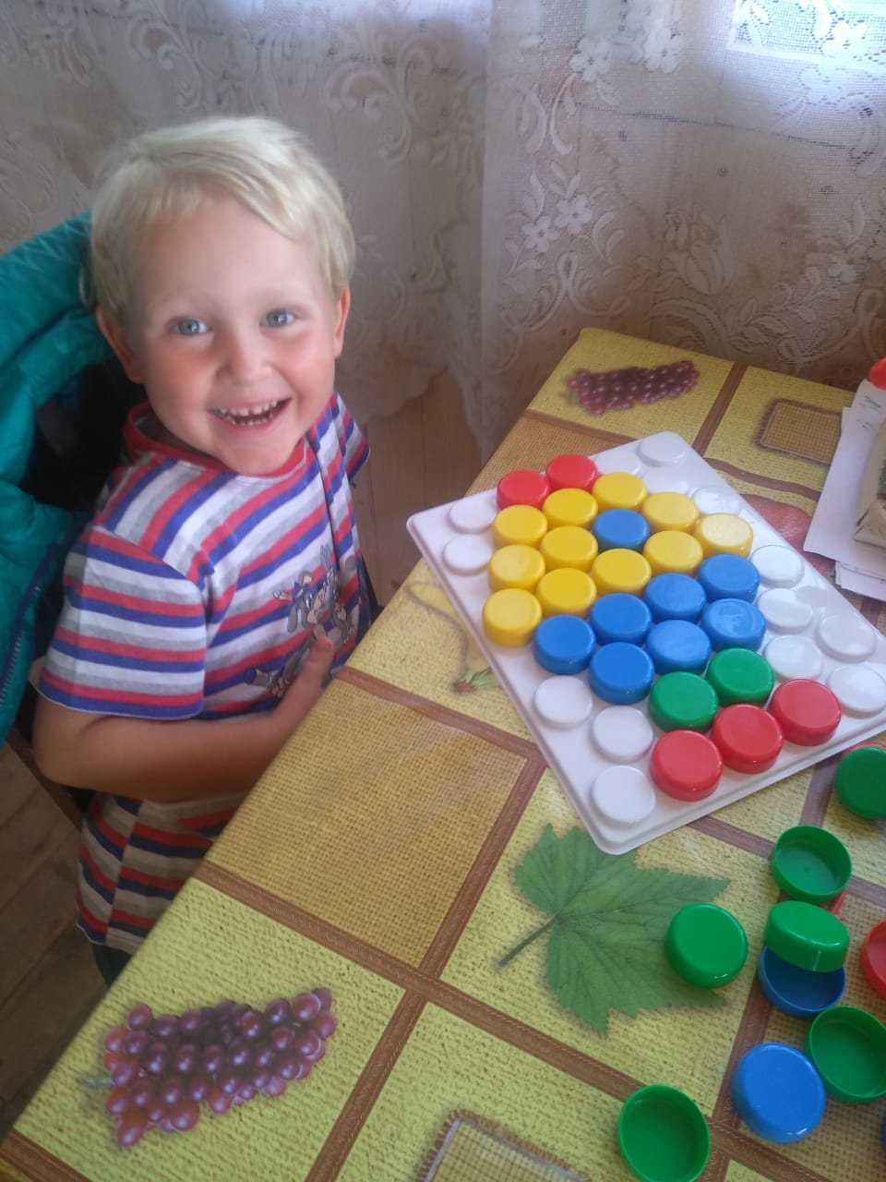
Дидактическая игра
«Выложи сам»

Slide 30
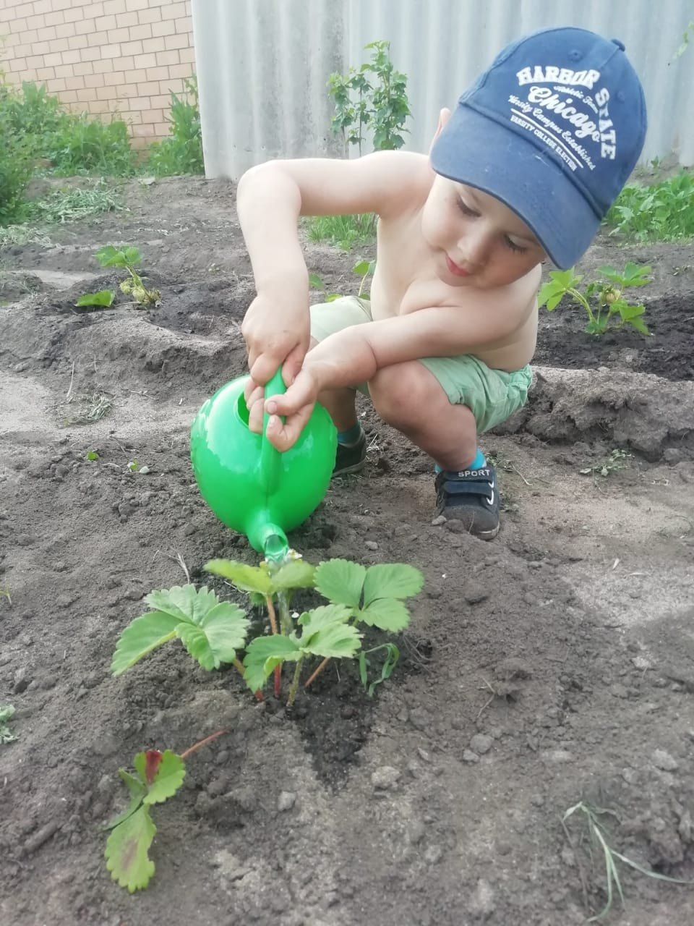
Дидактическая игра
«Найди зелёного цвета…»

Slide 31
Физическое развитие:
Утренняя зарядка с предметами разного цвета
(шариками, кеглями, обручами).
Подвижные и беговые игры:
«Солнышко и дождик»» (на прогулке),
«Автомобиль и воробышки», «У медведя во бору», «Мой веселый звонкий мяч», Бездомный заяц»,
« Сердитый пёс», « Воронята».
Пальчиковая гимнастика: «Зайка»,
«Кошки - мышки», «Кто где?»,
«Пальчики - мальчики» и другие.
Итоги проекта: Презентация проекта
с фото отчётом.

Slide 32
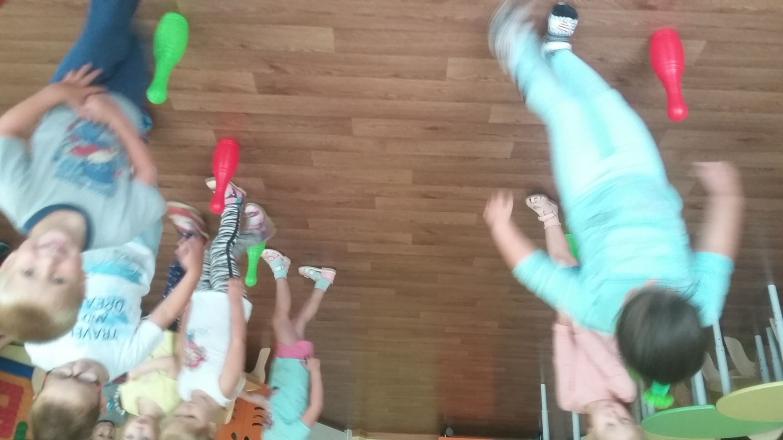
Утренняя зарядка с предметами разного цвета
(с кеглями)

Slide 33
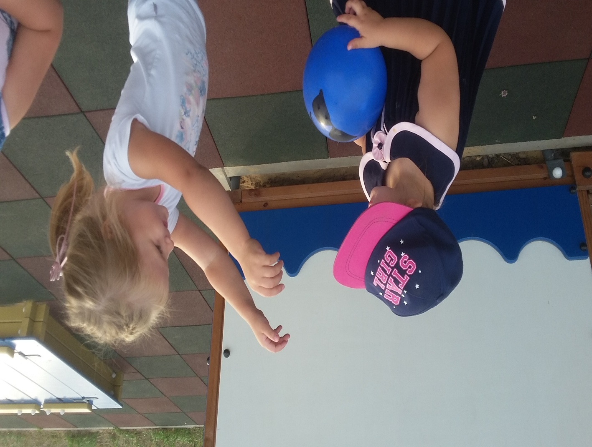
«Мой веселый звонкий мяч»

Slide 34
Результаты проекта:
В ходе проекта были созданы условия,
обеспечивающие эффективное закрепление знаний
сенсорного восприятия;
У детей повысился уровень знаний
по сенсорному развитию.

